Slide 1

Soutenance
“Projet 3”
Développement : Prép'Android

Slide 2

Entrevoisins
L’objectif était de développer de nouvelle fonctionnalité pour l’application Entrevoisins suite à des retours d’utilisateurs. L’enjeu est d’améliorer l’expérience utilisateur.
Les fonctionnalités déjà présentes sont :
Lister mes voisins .
Ajouter un voisin.
Suppression d’un voisin ..
Certains tests instrumentalisé et unitaire étaient également déjà présents .

Slide 3
Cadrage de la fonctionnalité
Au clic sur un utilisateur , nouvel écran avec:
Un bouton de retour à l’élément précédent.
L’avatar de l’utilisateur.
Le nom de l’utilisateur.
Un bouton d’ajout du voisin à la liste de favoris.
Un onglet favoris dans lequel les utilisateurs marqués comme favoris s’affichent
L’ensemble de ces fonctionnalité on été implémenté avec succès dans le projet . De plus les programmes de test existant ont été mis à jour pour couvrir l’ensemble des points cité ci-dessus.

Slide 4
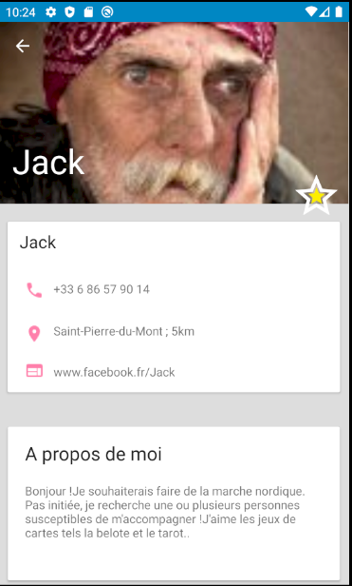
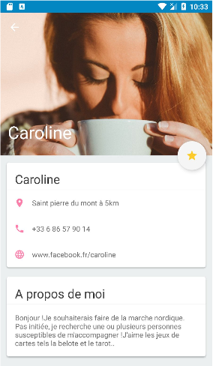
La propostition d’interface de l’UX designer
L’interface créée ->
(420dpi)

Slide 5
Lien Github de l'application Entrevoisins
Entrevoisins

